Slide 1
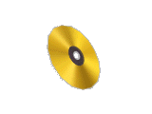
多媒体计算机技术
鲁宏伟
luhw@hust.edu.cn

Slide 2

第五讲 数字图像处理技术
概述
数字图像压缩技术
数字图像压缩标准
视频通信差错恢复技术
图像分割技术

Slide 3
概 述
视频压缩技术从预测编码、变换编码到预测/变换混合编码，再到基于内容的编码，所有这些编码方式都是基于一个原理：最大限度地挖掘视频数据的相关性，并进行编码，以降低视频数据的统计相关和视觉冗余，达到最大限度地降低码率的目的，然后根据新的编码原理对码流加入冗余，来抵抗信道噪音。
然而建立在IP协议之上的互联网及其他的包交换网络只能提供尽力而为的服务，没有一个完备的服务质量保证机制。在发生阻塞时，各种排队时延和数据包丢失可能导致视频和音频质量的极度下降。

Slide 4
概 述
在网络上进行视频传输必须考虑两个问题：
  信号处理的问题。对于图像和视频信号的压缩来说，高效的算法是任何一个好的系统设计的核心问题。
  差错控制和恢复问题。考虑到网络传输过程中的信道干扰、突发错误和拥塞等问题都将不可避免地引起分组丢失，而视频信号对实时性要求非常高，通常不允许对丢失的分组重传，因此系统必须具有错误隐藏和错误复原能力

Slide 5
第五讲 数字图像处理技术
√概述
数字图像压缩技术
数字图像压缩标准
视频通信差错恢复技术
图像分割技术

Slide 6
数字图像压缩技术
为了有效防止信号在传输和存储过程中引入噪声导致波形畸变，模拟信号(如话音、音频、图像和视频信号) 一般都先进行采样和数字化，然后再进行存储、传输和接受重建，这样才能获得更好的品质。
但这些数字化信号的数据量极大，尽管海量存储技术、处理器的速度以及数字通信系统性能迅猛发展，但对数据存储的能力和数据传输带宽的需求仍然超出了现有技术能力所及的范围。为了使通信成为可能并尽可能地降低通信代价，信号的压缩是必需的。

Slide 7
视频编码的运动估计方法
在图像压缩编码方法中，广泛应用的有以下3种：
  利用DCT 和矢量量化来消除图像帧内空间冗余；
  利用运动估计来消除帧间时间冗余；
  利用熵编码来消除编码冗余。
由于帧间冗余度远大于帧内冗余度和符号编码冗余度，因此，用来消除帧间时间冗余的运动估计就显得非常重要，它直接影响到图像编解码的效率。

Slide 8
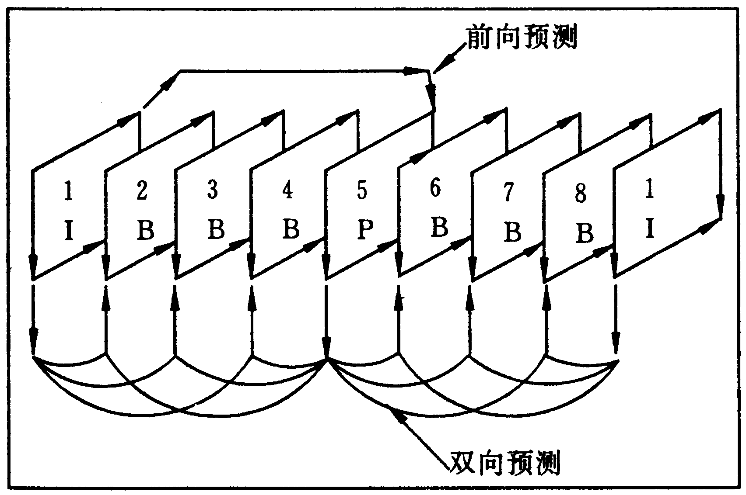
缩减时间冗余度
视频编码考虑了三种画面：内帧(I)、预测帧(P)和内插帧(B)。这样做的原因一是考虑随机访问视频存储的重要性，二是运动补偿插值可显著降低位速率。
视频帧编码及关系

Slide 9
缩减时间冗余度
最早的运动补偿的设计只是简单的从当前帧中减去参考帧，从而得到通常含有较少能量(或者成为信息)的"残差"，从而可以用较低的码率进行编码。解码器可以通过简单的加法完全恢复编码帧。
一个稍微复杂一点的设计是估计一下整帧场景的移动和场景中物体的移动，并将这些运动通过一定的参数编码到码流中去。这样预测帧上的像素值就是由参考帧上具有一定位移的相应像素值而生成的。这样的方法比简单的相减可以获得能量更小的残差，从而获得更好的压缩比
用来描述运动的参数不能在码流中占据太大的部分，否则就会抵消复杂的运动估计带来的好处。

Slide 10
缩减时间冗余度
通常，图像帧是一组一组进行处理的。每组的第一帧(通常是第一帧)在编码的时候不使用运动估计的办法，这种帧称为帧内编码帧(Intra frame)或者I帧。
该组中的其它帧使用帧间编码帧(Inter frame)，通常是P帧。
这种编码方式通常被称为IPPPP，表示编码的时候第一帧是I帧，其它帧是P帧。

Slide 11
缩减时间冗余度
在进行预测的时候，不仅仅可以从过去的帧来预测当前帧，还可以使用未来的帧来预测当前帧。当然在编码的时候，未来的帧必须比当前帧更早的编码，也就是说，编码的顺序和播放的顺序是不同的。
通常这样的当前帧是使用过去和未来的I帧或者P帧同时进行预测，被称为双向预测帧，即B帧。
这种编码方式的编码顺序的一个例子为 IBBPBBPBBPBB。

Slide 12
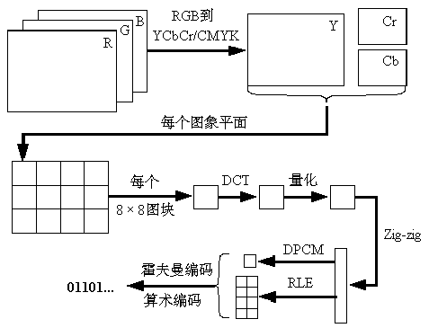
I帧的压缩编码算法框图

Slide 13
运动补偿原理
动图像的帧与帧之间不仅存在基于像素的线性相关性，例如图像背景不变，仅是前景改变，还在宏观上存在着很大的运动相关性，即后一帧图像总是前一帧图像经过平移、缩放、旋转等各种运动得来的，如摄像镜头的晃动。
为了充分利用图像序列的运动信息，消除冗余，必须采用运动补偿技术，以提高视频的压缩效率。

Slide 14
运动补偿原理
运动补偿技术就是在动态序列图像实时编码中运用信息以及像素的位移向量进行图像高效编码的一种方法，它属于时间预测。
输入
量化
编码
运动估计
信道
运动估计
输出
编码
运动补偿原理框图

Slide 15
运动补偿原理
运动补偿技术通常包括如下过程:
  从图像中分割出运动目标
  对运动目标进行估计
  用位移估计进行补偿预测
  对预测信息进行编码

Slide 16
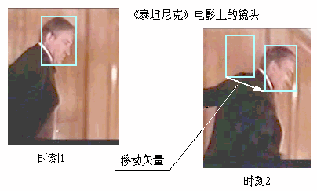
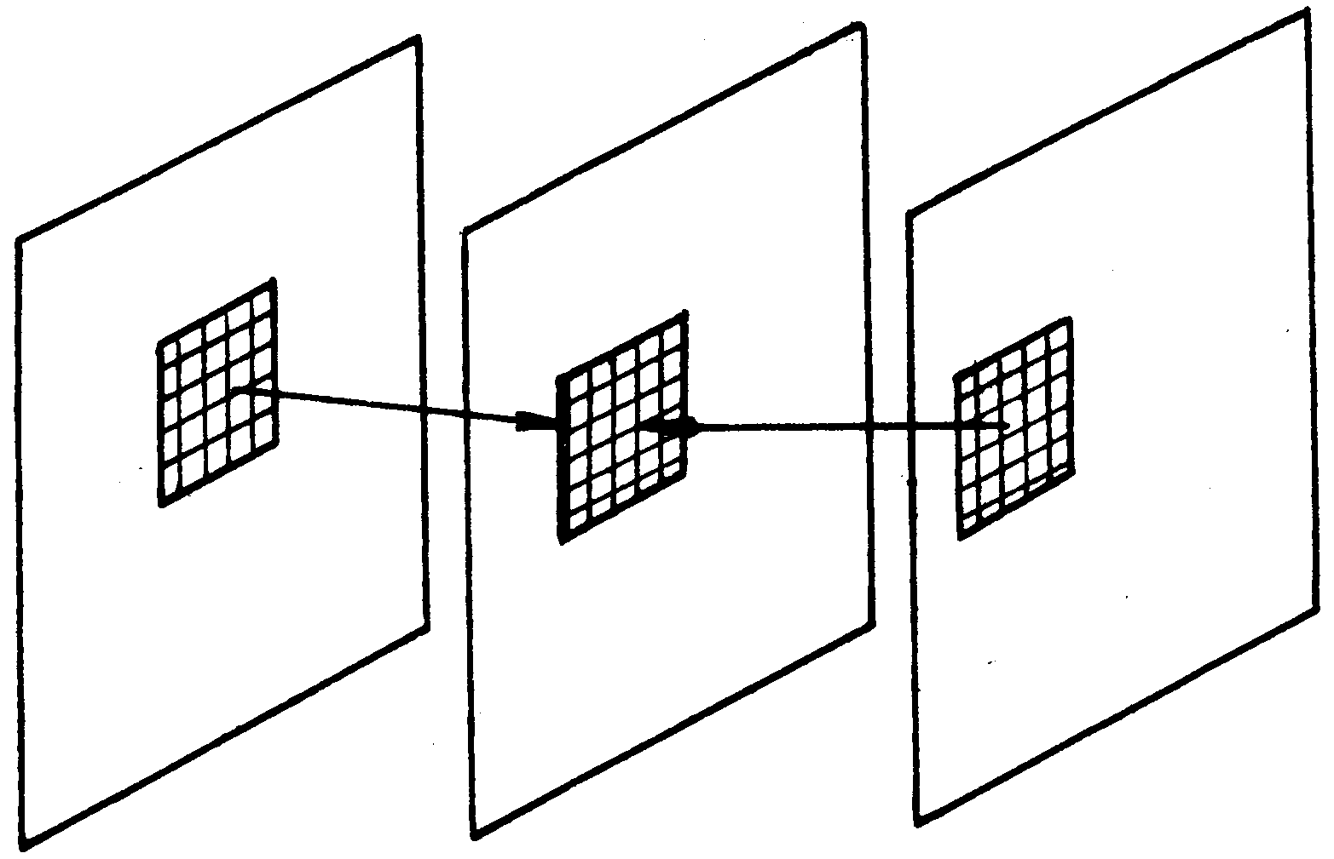
运动补偿原理
在时域内以1/15秒或1/10秒的时间间隔取参考子图，对低分辨率的子图进行编码，采用反映运动的附加校正信息进行插值，可得到全分辨率(帧率1/30秒)的视频信号。这种运动补偿插值技术又称为双向预测
运动补偿插补技术

Slide 17
运动补偿原理
设在K-1帧里中心点为(x1 ，y1)的运动物体，在第K帧移动到中心点为(x₁+dx ，y₁+dy)的位置，如图所示，其位移向量D= (dx，dy)。若直接求两帧间的差值，由于第K帧运动物体的中心点(x₁ +dx ，y₁ + dy) 与第K-1帧的对应点(背景部分)间相关性极小，所得差值幅度很大；同样第K帧的(x1 ，y1)点(背景部分)与第K-1帧的对应点(运动物体)之差值幅度亦很大。
运动物体
静止背景
但若能对运动物体的位移量进行运动补偿，即将第K帧(x₁+dx ，y₁+dy)点的运动物体移回到(x₁ ，y₁)点，再与第K-1帧的对应点求差值，则会使相关性增大，差值信号减小，从而提高压缩比。
x₁,y₁
第K-1帧
x₁,y₁
x₁+dx,y₁+dy
第K帧
位移向量D
运动物体的帧间位移

Slide 18
运动估计
所谓运动估计就是使用于帧间编码方式时，通过参考图像产生对被压缩图像的估计。
运动估计的准确程度对帧间编码的压缩效果非常重要。如果估计做得好，那么被压缩图像与估计图像相减后得到的数据量就很小。
运动估计以宏块为单位进行，计算被压缩图像与参考图像的对应位置上的宏块间的位置偏移。这种位置偏移是以运动向量来描述的，一个运动向量代表水平和垂直两个方向上的位移。

Slide 19
运动估计
运动估计时，P帧和B帧图像所使用的参考帧图像是不同的。
P帧图像用前面最近解码的I帧或P帧作参考图像，称为前向预测；
而B帧图像使用两帧图像作为预测参考，称为双向预测，其中一个参考帧在显示顺序上先于编码帧(前向预测)，另一帧在显示顺序上晚于编码帧(后向预测)，B帧的参考帧在任何情况下都是I帧或P帧。其主要算法为块匹配法。

Slide 20
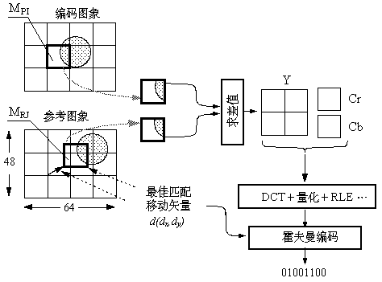
P帧的压缩编码算法框图

Slide 21
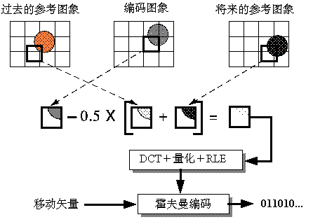
B帧的压缩编码算法框图

Slide 22
运动估计
实际物体的运动是十分复杂的三维运动，既有平动，又有转动，如果再考虑到物体的非刚性和运动中光照的变化，将使运动模型的建立和运动参量的估计十分复杂。
在视频图像编码中，由于实时运算的要求，在目前所采用的运动估计算法仅考虑物体运动在视频画面内的平动。
在图像编码领域，目前使用的运动估计算法有块匹配法、像素递归法、相位相关法、时空域约束法及块搜索法等多种算法，其中，块匹配法是最常用的一种方法

Slide 23
基于小波变换的极低码率视频编码技术
极低码率视频通信的主要技术问题是视频编码技术，这种技术主要目的是在满足必要图像质量和硬件成本的条件下降低所需的码率。
常用的编码标准，如MPEG-1/ MPEG-2和H.261/H.263，目的主要是消除图像数据中的统计冗余。由于没有充分利用人眼的视觉特性，当用于高压缩比系统时，重构图像会出现块状效应、文字效应以及图像模糊等现象。
一些新的技术期望能充分利用人眼的视觉特性来减少视频图像的帧内和帧间的冗余信息

Slide 24
基于小波变换的极低码率视频编码技术
目前极低码率的视频编码方法有很多种，其中基于小波的极低码率编码技术已经得到很好的发展并已在实际应用中发挥重要的作用。已开发的基于小波的视频编码芯片的最高压缩比可达350︰1，甚至更高。

Slide 25
基于小波变换的极低码率视频编码技术
传统的视频压缩算法通常都是用预测编码来减少帧间冗余度，采用二维的DCT变换减少帧内冗余度，采用熵编码减少统计冗余度。在常规的块匹配运动补偿中，将图像分割成多个不重叠的块，经搜索每个块赋予一个运动矢量。
如果从编码效率上看，这是一种低效率的编码方案。因为在对图像进行DCT变换时，要将图像分割成能够准确描述细节的块，而这些块在进行变换时是相互独立的，从而无法利用块间的冗余度。

Slide 26
基于小波变换的极低码率视频编码技术
针对现有编码标准的缺陷而提出的改进算法是，利用边界子带编码方案和窗口重叠块匹配运动补偿来分别减少空间冗余度和时间冗余度。
这种方案只对不同图像的重要区域进行编码。这里所指的重要区域即细节丰富、活动性强的区域，可以通过运动矢量和边界图来确定。
窗口重叠块匹配运动补偿与不重叠块匹配运动补偿相比，虽然前者计算量会增大，但搜索得到的运动矢量的精确度会得到明显的提高。

Slide 27
第五讲 数字图像处理技术
√概述
√数字图像压缩技术
数字图像压缩标准
视频通信差错恢复技术
图像分割技术

Slide 28
静态图像压缩标准
JPEG
JPEG2000

Slide 29
JPEG
JPEG是国际标准化组织(ISO)和国际电报电话咨询委员会(CCITT)关于静止图像编码的联合专家组(Joint Photographic Experts Group)名称的缩写。
该标准可用于自然景象或任何连续色调图像的数字数据的压缩编码和解码。对于数字化精度为每种彩色分量每个样点4至16比特的数字图像有良好的压缩效果，但不适用于二值图像。
JPEG标准综合了多年来图像压缩编码的研究成果，是一种集大成的算法。
该标准规定了两种工作方式，即顺序方式和渐进方式；还规定了三种级别的编码算法，即基本系统(Baseline system)、扩展系统(Extended system)和无失真系统(Lossless coding)。

Slide 30
顺序方式
图像被分割为成行成列的四方小块，编码时由左而右，由上而下地逐行逐列对每个小块进行运算，直到所有小块都被编码为止。每个小块的编码都是一次完成。解码时按编码顺序逐块解码，也是一次完成。

Slide 31
渐进方式
整个图像首先以一种低于最终质量要求的质量标准(如分辨率或数据精度)进行编码，完成后再以较上次高一级的质量要求再进行一次编码，但仅传送为改善质量所需增加的那部分信息。这种过程可以重复若干次直至达到所需的最终质量要求。
每个子过程中的编码则还是顺序方式的。

Slide 32
渐进方式的实现方式
谱选择法
逐次逼近
阶梯方式

Slide 33
基本系统
以离散余弦变换为核心，采用顺序工作方式，适用于一般精度(每种分量每个样点8比特)的图像，有良好的压缩效果，压缩比可调。
标准规定，每个JPEG静止图像压缩编解码器都必须具有实现基本系统的功能。

Slide 34
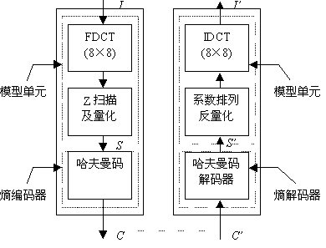
基本系统流程

Slide 35
基本系统算法
通过离散余弦变换减少图像数据的相关性；
利用人眼视觉特性对系数进行自适应量化；
对每个子块量化后的系数矩阵进行Z形扫描，将系数矩阵变换成符号序列；
用哈夫曼变长码对符号进行熵编码。

Slide 36
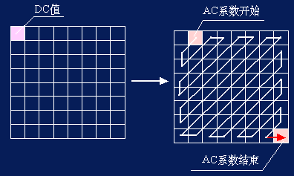
Z形扫描

Slide 37
扩展系统
将基本系统在若干方面增强并减少一些限制条件后就称为扩展系统。
扩展系统可对精度范围4～12bit的图像进行处理，可采用渐进方式，可选用哈夫曼码或算术码对离散余弦变换产生的统计事件进行压缩编码。

Slide 38
无失真系统
无失真系统采用二维DPCM技术，实现无失真压缩，当然压缩比不可能很高。
无失真编码器
预测器
熵编码器
源图像数据
压缩的图像数据
表说明
DPCM预测编码框图

Slide 39
JPEG能达到的压缩效果
采用JPEG算法所能达到的压缩效果，与被压缩图像的特性有关。
对于在开发和测试本算法标准时所用的那些内容是彩色自然景物和人像的测试图片，压缩到0.15比特/像素时，图像可识别；0.25比特/像素时，解码后的图像可评价为“有用(useful image)”；约0.75比特/像素时，被认为是“极佳(very good)”；大约1.5比特/像素时基本上与原图像无法区别。用无失真算法对这些测试图片进行压缩编码，大致可以得到2:1的压缩比。

Slide 40
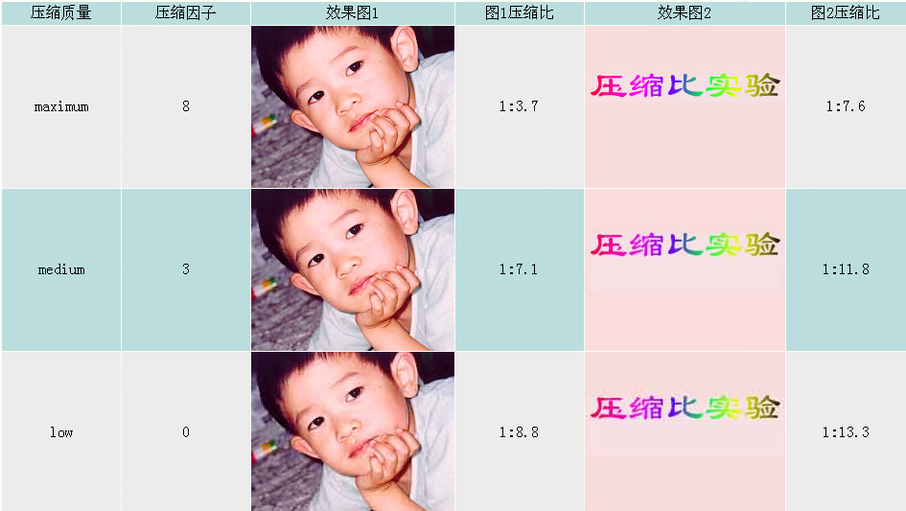
JPEG算法的不同压缩比及其压缩效果实例

Slide 41
JPEG2000
JPEG2000的核心
JPEG2000的优势
JPEG2000的应用

Slide 42
JPEG2000的核心
放弃了JPEG 所采用的以离散余弦变换算法为主的区块编码方式，而改用以离散小波变换算法为为基础的“优化截取的嵌入式块编码”(Embed-ded Block Coding with Optimization Trun-cation, EBCOT)算法 。
JPEG2000还将彩色静态画面采用的JPEG编码方式、2值图像采用的JBIG(Joint Binary Image Group)编码方式及低压缩率采用JPEGLS统一起来，成为对应各种图像的通用编码方式。

Slide 43
JPEG2000的优势
高压缩率
无损压缩
渐进传输
感兴趣区域压缩

Slide 44
JPEG2000的应用
目前，支持JPEG2000的软件已经出现，如LuraWave Smart Compress Freeware for Windows为ACDSee 3.0提供 JPEG2000 LWF 格式的外挂插件，这样只要安置了这个插件就可以观看和制作采用JPEG2000编码的LWF格式文件。
但目前JPEG2000技术并没有得到广泛的应用，其原因之一可能是因为JPEG2000存在版权和专利的风险。JPEG2000标准本身没有授权费用，但是，因为编码的核心部分的各种算法被大量注册专利，所以一般认为，不太可能避开这些专利费用开发出免授权费的商用编码器

Slide 45
动态图像压缩标准
动态图像的分类
动态图像的特点
运动图象压缩技术的发展
MPEG标准概述
MPEG-1标准
MPEG-2标准
MPEG-4标准
H系列标准：H.261 H.263 H.264
AVS
Theora简介

Slide 46
动态图像的分类
动态图像一般可分为：视频和动画。
  视频：每一帧图像是实时获取的自然景物的真实图像。和音频一样，在多媒体计算机中使用的是数字视频。数字视频的应用于VCD/DVD、数字电视、远程教学及视频会议等。
  动画：每一帧图像是由计算机或人工制作的具有真实感的图像。若画面仅为二维透视效果时，则为二维动画；若画面具有空间效果时，则为三维动画；若加上真实的光照效果和质感，则为三维真实感动画。

Slide 47
动态图像的特点
连续性 在时间轴上以帧为运动单位，属于离散型媒体类。动态图像比静态图像表示的范围广、表现力强。
时延性 动态图像数据量大，必须被压缩后才能在计算机中应用。计算机的容量和速度直接影响图像质量。
相关性 帧之间的关联是动态图像连续动作形成的基础，也是进行压缩和其他处理的条件。但对错误的敏感性较低。

Slide 48
运动图象压缩技术的发展
第一代：被称为“运动JPEG技术”。它是利用连续保存独立的JPEG图象来实现的运动图象技术，JPEG的压缩率为2 .5位/像素到0.6位/像素之间。目前大量应用于广播级的摄像机中。
第二代：MPEG技术。有MPEG-1、MPEG-2和新的MPEG-4及MPEG-7等。压缩率为0.8位/像素到0.4位/像素之间,典型的VCD应用是0.6位/像素,所以其位率为:0.6位/像素*(352*240像素)*30帧/s=1520640位/s=1.5Mb/s。
第三代：目前国内有人开发出了新的图像压缩技术，其压缩率为0.15位/像素到0.01位/像素之间，已经突破MPEG的极限。

Slide 49
MPEG标准概述
MPEG是运动图像专家组(Motion Picture Experts Group)的缩写，是国际标准化组织中IEC/JTC1/SC2/ WG11的一个小组。
MPEG下分三个小组：视频组(MPEG-Video)的任务是研究压缩传输速度上限为1.5Mbps的视频信号；音频组(MPEG-Audio)的任务是研究压缩每信道64、128和192Kbps的数字音频信号；系统组(MPEG-System)则解决多道压缩视频、音频位流的同步及合成问题。
MPEG委员会的工作始于1988年，1990年制订出标准草案。两年中MPEG工作参加单位由15家发展到150家。MPEG工作一开始就兼顾JPEG标准，CCITT的H.261标准，支持这两个标准的优秀成果。

Slide 50
MPEG-1标准
MPEG-1标准叫作“运动图像和伴随声音的编码—用于速率约在1.5Mb/s以下的数字存储媒体”，主要用于多媒体存储与再现，如VCD等。
MPEG-1采用CIF视频格式(分辨率为352×288)，帧速率为25帧/秒或30帧/秒，码率为1.5Mb/s(其中视频约1.2Mb/s，音频约0.3Mb/s)。
MPEG-1将视频图像序列划分为I帧、P帧和B帧
标准草案于1991年11月完成，1992年11月正式通过。

Slide 51
MPEG-1标准
  MPEG-1 Systems，规定电视图像数据、声音数据及其它相关数据的同步
  MPEG-1 Video, 规定视频数据的编码和解码，
  MPEG-1 Audio, 规定音频数据的编码和解码
  MPEG-1 Conformance testing，详细说明如何测试比特数据流(bit streams)和解码器是否满足MPEG-1前3个部分(Part1，2和3)中所规定的要求
  MPEG-1 Software simulation

Slide 52
MPEG-2标准
MPEG-2标准的基本算法也是运动补偿的预测和带有DCT的帧间内变长编码
与MPEG-1的主要区别在于：
  能够有效地支持电视的隔行扫描格式
  支持可分级的可调视频编码，这适用于需要同时提供多种质量的视频业务的情况
根据MPEG-2的标准CCIR 601格式(702×576×25帧)的信号可压缩到4Mb/s～6Mb/s，而HDTV格式(1280×720×60帧)的信号可压缩到20Mb/s左右。

Slide 53
MPEG-2的组成(一)
MPEG-2 Systems，规定电视图像数据、声音数据及其它相关数据的同步
MPEG-2 Video，规定视频数据的编码和解码
MPEG-2 Audio，规定声音数据的编码和解码，是MPEG-1 Audio的扩充，支持多个声道
MPEG-2 Conformance testing

Slide 54
MPEG-2的组成(二)
MPEG-2 Software simulation
MPEG-2数字存储媒体命令和控制扩展协议
MPEG-2先进声音编码(MPEG-2 AAC)，是多声道声音编码算法标准
MPEG-2系统解码器实时接口扩展标准
MPEG-2 DSM-CC一致性扩展测试

Slide 55
MPEG-4标准
MPEG-4于1998年10月定案，在1999年1月成为一个国际性标准，随后为扩展用途又进行了第二版的开发，于1999年底结束，其正式名称为ISO 14496-2，是为了满足交互式多媒体应用而制定的新一代国际标准，具有更高的灵活性和可扩展性。
MPEG-4主要应用于可视电话、视频邮件和电子新闻等，对传输速率要求较低，在4800bps～64000bps之间。

Slide 56
MPEG-4标准
利用很窄的带宽，通过帧重建技术，压缩和传输数据，以求以最小的数据获得最佳的图像质量。基于内容的压缩、更高的压缩比和时空可伸缩性，是MPEG-4最重要的三个技术特征。
MPEG-4标准同以前标准的最显著的差别在于它是采用基于对象的编码理念，即在编码时将一幅景物分成若干在时间和空间上相互联系的视频音频对象，分别编码后，再经过复用传输到接收端，然后再对不同的对象分别解码，从而组合成所需要的视频和音频。

Slide 57
H.261标准
H.261是CCITT制定的国际上第一个视频压缩标准，主要用于电视电话和会议电视，以满足ISDN日益发展的需要。该标准于1990年12月获得批准。
H.261标准的名称为“视听业务速率为P×64kb/s的视频编译码”，又称为P×64kb/s标准(P＝1,2…,30)。P＝1,2时仅支持四分之一通用交换格式(QCIF)的视频格式(176×144)，用于帧速低的可视电话；P≥6时可支持通用交换格式(CIF)的视频格式(352×288)的会议电视。
H.261视频压缩算法的核心是运动估值预测和DCT编码。

Slide 58
H.263标准
H.263是ITU-T的关于低于64kb/s比特率的窄带通道视频编码建议，其目的是能在现有的电话网上传输活动图像。
H.263建议草案于1995年11月完成。
H.263标准是基于块的预测差分编码系统。

Slide 59
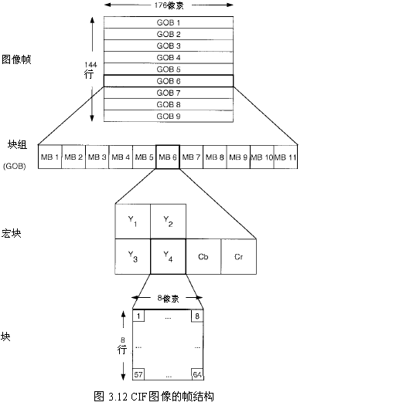
每帧图像被分为若干宏块，每个宏块由4个8×8的亮度块、一个8×8 Cb块和一个8×8 Cr块组成。由若干个宏块行组成的块组称为一个GOB(group of blocks)，行的数量取决与图像帧的分辨率，例如QCIF格式的图像中，一个GOB由一行(11个)宏块组成，所以每帧图像由9个GOB组成。

Slide 60
H.264标准
H.264标准是CCITT的VCEG（视频编码专家组）和ISO/IEC的MPEG（活动图像专家组）的联合视频组（JVT，Joint Video Team）开发的标准，也称为MPEG-4 Part10——高级视频编码。

Slide 61
H.264标准
H.264视频编码标准的主要目标和特点如下：
  提高压缩编码效率——在相同视频图像质量下，H.264比H.263要节省50%的比特率
  增强网络适应能力——H.264标准中引入了网络适配层，其码流结构网络适应性强，增强了差错恢复能力，能够很好地适应IP和无线网络的应用；H.264加强了对误码和丢包的处理，提高了抗误码能力；对不同的业务灵活地采用相应的时延限制

Slide 62
AVS
2002年，因为受专利费打击，我国的DVD产业一蹶不振。为了避免重蹈覆辙，2002年6月，在原国家信息产业部的批准和支持下，AVS标准工作组成立，开始制定中国自主知识产权的音视频标准—AVS。

Slide 63
AVS
与H.264相比，AVS主要具有以下特点：
（1）AVS的性能高，与H.264的编码效率相当。
（2）AVS的复杂度低，编码复杂度比H.264明显低，软硬件实现成本都低于H.264。
（3）AVS编码技术为中国主导的知识产权，专利授权模式简单，费用较H.264低。

Slide 64
AVS
AVS视频与MPEG标准都采用混合编码框架，包括变换、量化、熵编码、帧内预测、帧间预测、环路滤波等技术模块，这是当前主流的技术路线。AVS的主要创新在于提出了一批具体的优化技术，在较低的复杂度下实现了与国际标准相当的技术性能，但并未使用国际标准背后的大量复杂的专利。
AVS视频中具有特征性的核心技术包括：8×8整数变换、量化、帧内预测、1/4精度像素插值、特殊的帧间预测运动补偿、二维熵编码、去块效应环内滤波等。

Slide 65
Theora简介
Theora是一个免专利费、开放格式的有损视频压缩技术，Theora是由On2 Technologies公司专属的VP3编码器经过开放源代码后衍生而来，目标是达成比MPEG-4 Part 2更好的编码效率。Theora的命名来自于一个电视节目Max Headroom中的角色：Theora Jones。

Slide 66
Theora简介
Theora是一个可变码率、以DCT为基础的视频压缩格式。和多数的视频编码格式一样，Theora使用了色度抽样、8×8 DCT块和基于块的运动补偿，但不支持使用在H.264和VC-1（微软公司推出的一种视频编码标准）的双向预测帧（B-frame），也不支持隔行扫描和可变帧率。
Theora的视频流可以储存在任何的视频格式中，最常用的是和声音编码Vorbis（参见第四章）一起储存在Ogg文件格式中，这种方式可以提供完全开放、免专利费的多媒体文档。

Slide 67
第五讲 数字图像处理技术
√概述
√数字图像压缩技术
√数字图像压缩标准
视频通信差错恢复技术
图像分割技术

Slide 68
视频通信差错恢复技术
视频压缩技术在减少冗余信息的同时，也降低了视频流抗击错误的能力。不管是面向比特流的传输(如数字视频广播)，还是面向分组的传输(如基于IP网络流媒体传输)，压缩过的视频信号都不可避免地会遭受突发性的位错误(bit error)或分组丢失(在流媒体传输中，分组到达的时间超过一定期限一般也可视为分组丢失)等错误的攻击。

Slide 69
视频通信差错恢复技术
错误控制方法，主要分为以下3类：
  在进行信源编码及信道编码时，采取措施使比特流具备一定的错误恢复能力
  在解码端进行错误检测并进行错误隐藏处理
  通过信源编码器和解码器之间的相互协作，编码器针对解码器所提供的传输信道特性等信息，自适应地调节编码参数。

Slide 70
克服比特流同步丢失的编码方法
比特流同步丢失，是指错误导致解码器不能追踪到哪些比特位代表什么参数，例如，当在可变长码字中出现1比特错误时，不仅解码器不能对该码字正确解码，而且因为码字的可变长特性，在下一个再同步点到来之前，解码器不能正确理解比特流中接下来的比特位信息。
再同步标记技术是使比特流实现再同步的最简单的方法。其基本原理如下：在比特流里设置唯一的而且容易找到的一个入口点，一旦解码器失去同步，它能快速地找到下一个同步点并从该点继续开始解码。

Slide 71
空间域内的差错复原编码技术
当某帧内的某空间位置出现“位错误”时，可以采用不同的方法恢复受损视频片内其他空间位置上未受损的信息。
最常用的方法是采用鲁棒熵编码技术，该技术具有比常规变长编码更好的同步及错误定位性能。这些方法包括可逆的变长编码、定长编码等。

Slide 72
可逆的变长编码
Huffman 编码等常规的变长编码只能进行前向解码，而可逆的变长编码则具备后向解码的特性，在恢复丢失的数据的时候，这一特性十分有用。
例如，当检测到比特流中的错误时，解码器往往会跳到下一个再同步标记，如果使用RVLC，解码器并不丢失从错误位到下一个再同步标记之间的数据，而是从再同步标记位开始，向后解码，直到下一个已被确定的错误处，这样就可以恢复部分数据，而不是全部丢弃。

Slide 73
定长编码
VLC中，输入的是固定长度的码字，输出的则是长度可变的符号。
与此相反，FLC则是把可变长度的输入码字映射成固定长度的块编码(block code)。FLC同VLC相比，因为FLC的每个码字的开始位置和结束位置是已知的，丢失信息的情况将被限制在单个码字里，因此FLC有着良好的同步能力。

Slide 74
时间域内的差错复原编码技术
如果有错误发生，即使对比特流实施再同步，仍然会出现另一个至关重要的问题:解码器表示出的状态同编码器的状态不相同，尤其是当采用运动预测和补偿技术的时候，这种不匹配会导致预测错误以至出现显著的错误蔓延，严重损害后续的很多帧。

Slide 75
时间域内的差错复原编码技术
限制错误蔓延最简单的方法是只采用帧内编码帧(即I帧)。由于I帧没有采用任何的时域预测，因此避免了错误的蔓延，然而它的压缩效率却十分低。
另一个方法就是周期性地采用I帧，如MPEG视频流层次结构中就采用了图组(GOP)结构，每个GOP的起始帧就是I帧，这种周期性地重新初始化预测环的方式，可以把错误蔓延的范围限制在最多一个GOP的范围内。
可以对每一帧采用局部的帧内编码，即只对独立的宏块而不是整个帧实施帧内编码

Slide 76
时间域内的差错复原编码技术
另一种方法是参考帧
在编码器和解码器端都存储有多个前面已编码/解码的帧，当出现分组丢失时，解码器就通知编码器，它在什么时候已经正确地/ 或错误地接收到哪些帧，于是由编码器决定哪一帧应当作为下一次预测编码用的参考帧。
H.263 V2采用的“参考帧选择”方法和MPEG- 4 V2中的NewPred 方法就是基于这一原理。

Slide 77
解码端差错掩盖技术
差错掩盖技术是差错恢复技术中十分重要的一步。
一般说来，这些技术可以分为两类：前向差错掩盖和反向信道差错掩盖。前者，解码器靠自身的能力尽可能抵消差错的影响，它适合于多媒体数据库访问和广播这类非实时对话服务；后者利用反向信道请求编码器绑住减小差错影响。它适合于可视电话、视频会议系统等实时对话系统。

Slide 78
解码端差错掩盖技术
解码器差错掩盖主要采用以下技术
  前帧掩盖技术 ：丢失的图像数据用前一帧相应的或特定的数据来代替。
  前补偿帧掩盖：丢失的图像数据用前一运动补偿帧中相应的或特定的数据来代替。

Slide 79
基于反馈的差错控制技术
基于反馈的差错恢复技术利用反向信道，向编码器表明数据流中哪一部分被正确接收到，或哪一部分无法解码，根据控制方法，分别传送ACK信号或NACK信号。
由于NACK信号是在差错发生时才传送，因此其比特流较小，而且这些信息一般不作为视频数据的一部分，而是在控制信息交换的协议层中传输。

Slide 80
第五讲 数字图像处理技术
√概述
√数字图像压缩技术
√数字图像压缩标准
√视频通信差错恢复技术
图像分割技术

Slide 81
图像分割技术
在对图像的研究和应用中，人们往往仅对图像中的某些部分或者说某些区域感兴趣。这些部分常称为目标或前景（其他部分称为背景），它们一般对应图像中特定的、具有独特性质的区域。为了辨识和分析目标，需要将它们从图像中分离提取出来，在此基础上才有可能对目标进一步利用。图像分割就是指把图像分成各具特性的区域并提取出感兴趣目标的技术和过程。
这里的特性可以是像素的灰度、颜色和纹理等，预先定义的目标可以对应单个区域，也可以对应多个区域。

Slide 82
图像分割技术
图像分割是由图像处理到图像分析的一个关键步骤，是进一步图像理解的基础。
一方面它是目标表达的基础，对特征测量有重要的影响；另一方面，因为图像分割及其基于分割的目标表达、特征提取和参数测量等将原始图像转化为更紧凑的形式，使得更高层的图像分析和理解成为可能。
图像分割在实际应用中已得到了广泛的应用，如计算机视觉、图像编码、模式识别、位移估计、目标跟踪、大气图像、军用图像、遥感图像、生物医学图像分析等领域。

Slide 83
图像分割技术
图像分割就是按照某种或某些性质，将具有相似性质的区域分割到一起，性质差异较大的分割到不同的区域中。
图像分割必须要考虑以下4个问题：
  连续的轮廓：即目标的边界是封闭的
  避免过分割：一个有效的分割应该去掉那些无关紧要的细节，保留图像中重要的特征
  尽量短的计算时间：这是一个非常重要的指标
  非阈值化：对不同的图像怎样选择适当的阈值是相当困难的，非阈值化在设计自动阈值分割时非常重要

Slide 84
图像分割技术
现有的分割算法非常多，大体上可以分为以下几类：阈值化分割、基于边缘检测的、基于区域的、基于聚类的和基于一些特定理论工具的分割方法。
从图像的类型来分最常见的有：灰度图像分割、彩色图像分割和纹理图像分割等。

Slide 85
阈值化分割方法
阈值化分割已经有几十年的历史，是图像分割领域中较早出现的一类方法，也是最基本的方法，在灰度图像的分析和识别中起着重要的作用。
其目的是按照图像的灰度级，将图像空间划分成与现实景物相对应的一些有意义的区域。各个区域内部灰度级是均匀的，而相邻区域之间的灰度级是不同的，其间存在着边界。

Slide 86
基于边缘检测的方法
一幅图像中的不同对象区域之间总是存在边缘，边缘是灰度或颜色值不连续（突变）或者至少是特征变化较大的结果，图像中的边缘含有丰富的信息。人的视觉对这种变化较快的部分是比较敏感的，当人们观察各种场景时，首先注意到的就是不同物体的相交处，并很快得出每个物体的轮廓。
利用边缘检测的方法进行图像分割也是人们研究的较多的方法，这类方法试图通过检测出包含不同区域的边缘来解决图像分割问题。

Slide 87
基于区域的分割方法
基于区域的分割方法假设同一区域中相邻的像素在视觉上应该有相似的特征，如灰度特征、颜色特征或纹理特征等。
基于区域的分割算法的优点是充分应用了图像的空间信息，分割出来的图像也都是连续的，且不受图像中的分支数的限制。
这类方法中最有名和常用的有区域生长算法、分裂(split)合并(merge)算法。

